Slide 1
Tavolo Sviluppo Economico
(12 proposte)
relatore:
Francesco M. Renne (Coordinatore),
con il contributo di:
Roberto Accossu (Codelegato), Pierpaolo Andreozzi, Giuseppe Bassi, Marco Becucci, Fabrizio Brugnoli, Luca Cosentino, Gerardo De Dilectis, Annamaria De Martino, Katia Gravelli, Barbara Lorenzi, Giacomo Mauri, Claudia Mosangini, Salvatore Passafaro, Stefano Ponzalino, Ezio Maria Reggiani (Delegato), Mattia Scioli, Gioele Semprini (Codelegato), Roberto Tanganelli, Matteo Tellaroli, Andrea Tomasini, Giancarlo Zambon
Notes:
Apertura. Il mondo delle professioni è grande e solido: 5,8 milioni di occupati nelle professioni regolamentate, un quarto dell'occupazione italiana, di cui 2,4 milioni nelle professioni ordinistiche. Nel 2023 abbiamo toccato un picco storico di occupati, +1,7% sul 2019. Il sistema si regge su tre pilastri: Ordini, Casse di previdenza e sindacati professionali. Le Casse AdEPP contano 1,6 milioni di iscritti, gestiscono 114 miliardi ed erogano 500.000 pensioni. Ma la solidità di oggi non garantisce quella di domani.

Slide 2
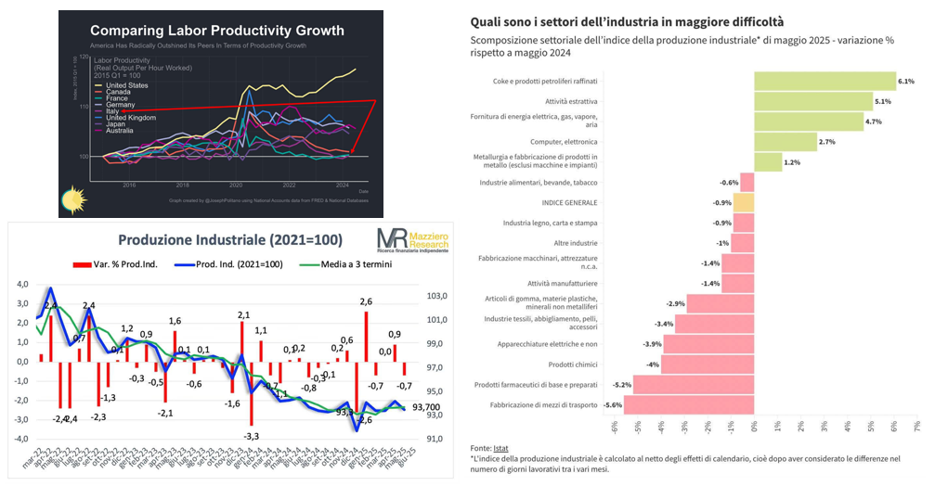
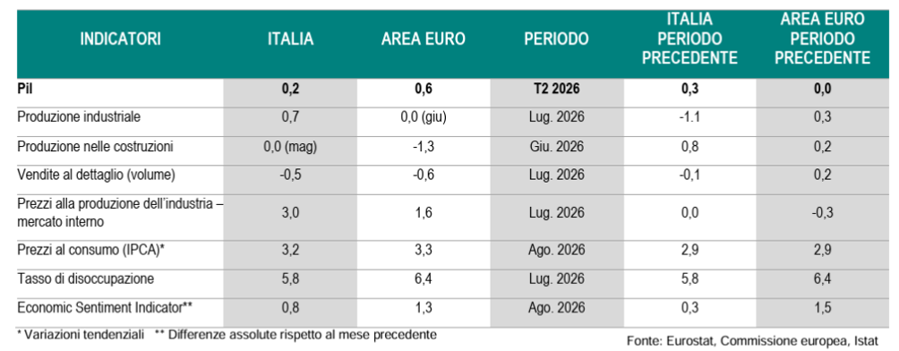
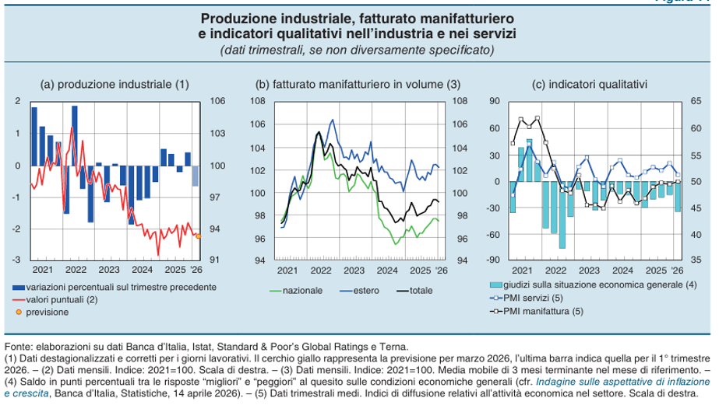
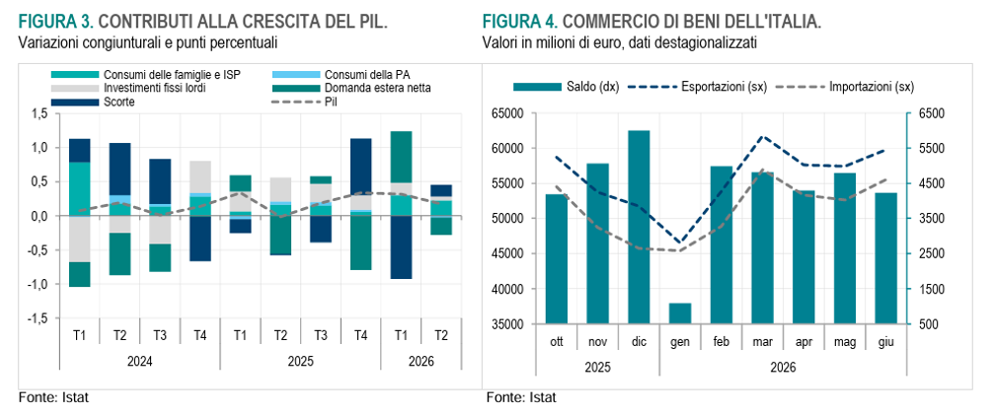
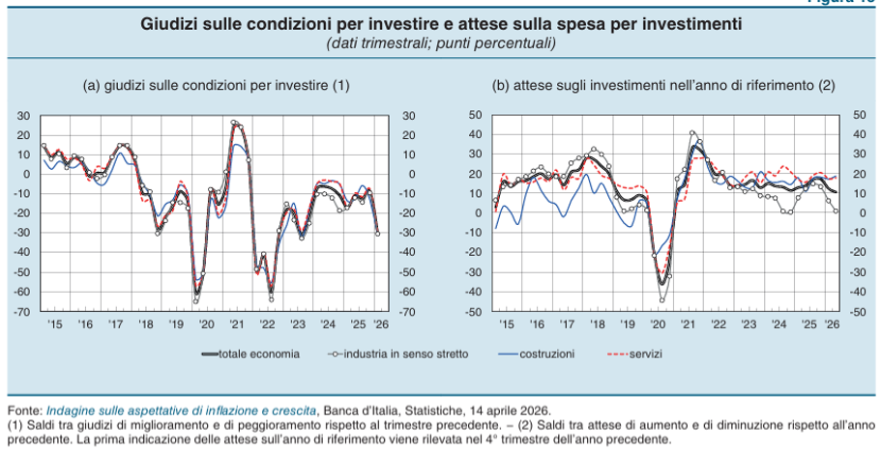
Notes:
Apertura. Il mondo delle professioni è grande e solido: 5,8 milioni di occupati nelle professioni regolamentate, un quarto dell'occupazione italiana, di cui 2,4 milioni nelle professioni ordinistiche. Nel 2023 abbiamo toccato un picco storico di occupati, +1,7% sul 2019. Il sistema si regge su tre pilastri: Ordini, Casse di previdenza e sindacati professionali. Le Casse AdEPP contano 1,6 milioni di iscritti, gestiscono 114 miliardi ed erogano 500.000 pensioni. Ma la solidità di oggi non garantisce quella di domani.

Slide 3
Proposte per il Paese
incentivazione forme virtuose di accesso al credito;
incentivazione crescita dimensionale e contendibilità delle imprese;
promozione cultura finanziaria diffusa;
razionalizzazione processi nella transizione energetica;
incentivazione per la transizione digitale;
processi di tracciabilità prodotti/merci decentralizzati (blockchain);
riforma percorsi scuola/università/lavoro;
spin off universitari e sostegno alla copertura brevettuale;
selezione qualitativa della spesa (priority rules) e forme di tutela previdenziale.
Proposte per le Professioni
incentivazione di forme sharing debito/assicurazioni settoriali;
ruoli di attestazione pubblica sostitutiva;
promozione del modello di reti professionali interdisciplinari sul territorio nazionale.
IMPRESE
TRANSIZIONI
PERCORSI
PROFESSIONI
Notes:
Apertura. Il mondo delle professioni è grande e solido: 5,8 milioni di occupati nelle professioni regolamentate, un quarto dell'occupazione italiana, di cui 2,4 milioni nelle professioni ordinistiche. Nel 2023 abbiamo toccato un picco storico di occupati, +1,7% sul 2019. Il sistema si regge su tre pilastri: Ordini, Casse di previdenza e sindacati professionali. Le Casse AdEPP contano 1,6 milioni di iscritti, gestiscono 114 miliardi ed erogano 500.000 pensioni. Ma la solidità di oggi non garantisce quella di domani.

Slide 4
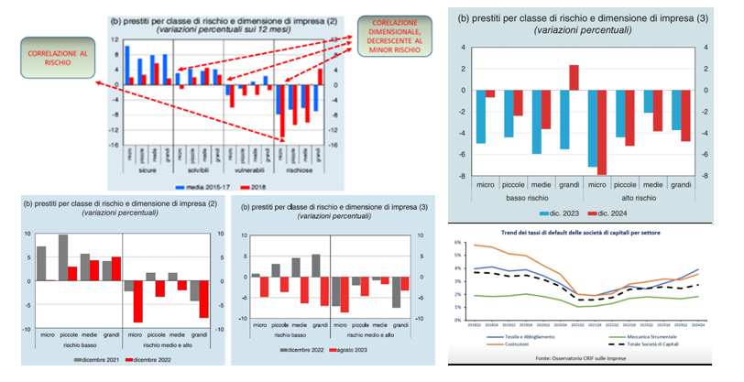
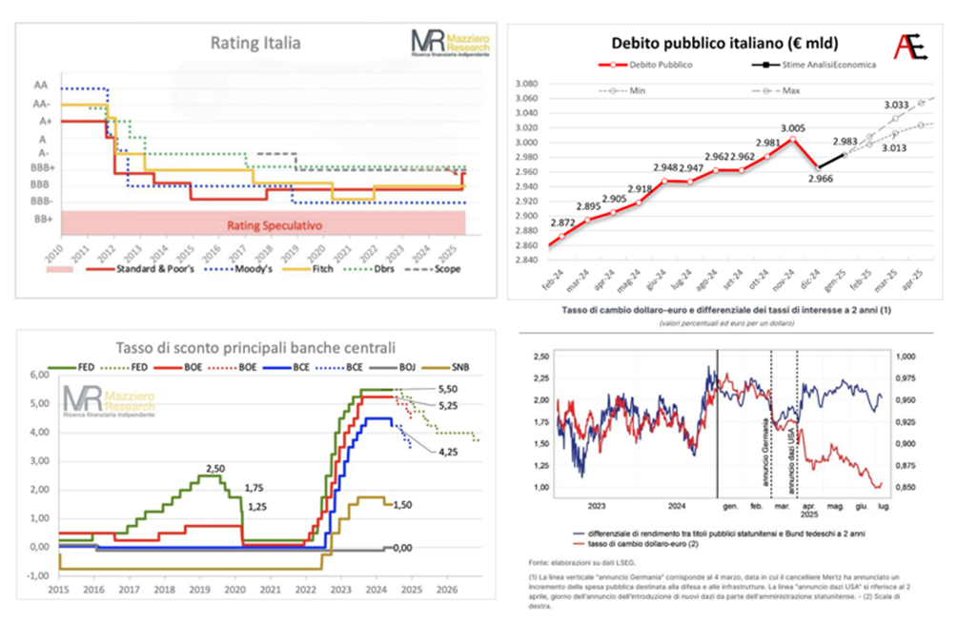
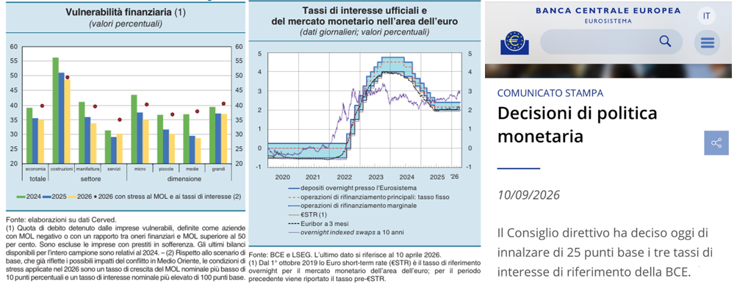
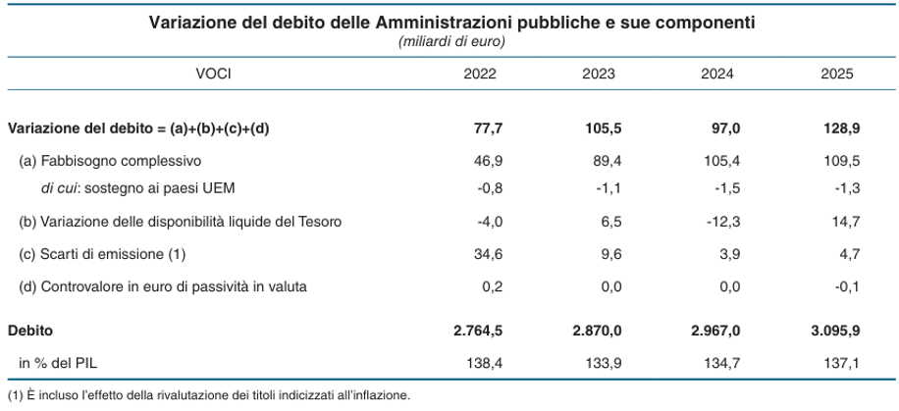
Notes:
Apertura. Il mondo delle professioni è grande e solido: 5,8 milioni di occupati nelle professioni regolamentate, un quarto dell'occupazione italiana, di cui 2,4 milioni nelle professioni ordinistiche. Nel 2023 abbiamo toccato un picco storico di occupati, +1,7% sul 2019. Il sistema si regge su tre pilastri: Ordini, Casse di previdenza e sindacati professionali. Le Casse AdEPP contano 1,6 milioni di iscritti, gestiscono 114 miliardi ed erogano 500.000 pensioni. Ma la solidità di oggi non garantisce quella di domani.

Slide 5
Imprese: credito, contendibilità, dimensioni e cultura finanziaria
1. incentivazione accesso al credito # proposta: implementazione di forme di credito matusalem financing, a lunga durata, supportate da garanzie pubbliche ma condizionate alla sussistenza di specifici covenants risultanti da attestazioni rilasciate da professionisti terzi, inerenti sia taluni indici di bilancio che, soprattutto, la regolarità della situazione debitoria sia nei confronti di fornitori e dipendenti che sotto il profilo fiscale e contributivo # benefici: per le imprese, maggiore sostenibilità dei rimborsi e maggior accesso al credito; per le banche, minor alea e minor assorbimento del patrimonio di vigilanza; per lo Stato, a parità di rischio complessivo assunto, minor esposizione alla probabilità di escussione delle garanzie; per i professionisti, opportunità di lavoro qualificato; per il sistema Paese, evoluzione verso maggiore trasparenza contabile (e fiscale); il tutto con possibile previsione di cartolarizzazione tramite un soggetto finanziario pubblico-privato | 2. incentivazione crescita e contendibilità # proposta: introduzione di un “prestito partecipativo del secondo millennio”, sottoscritto da istituzioni finanziarie (fondi di investimento con capitali pubblici e privati, rimodulando le attuali iniziative legislative sui PIR) per la capitalizzazione delle imprese oggi non quotate, con emissione di titoli partecipativi senza diritti di voto ordinari ma con diritti patrimoniali e di controllo, quotabili in apposito mercato finanziario e convertibili in quote/azioni ordinarie a date condizioni, affiancando l’emissione con le attestazioni già descritte nella proposta precedente # benefici: crescita della patrimonializzazione delle imprese, mantenimento del controllo nei soggetti imprenditori, maggiore trasparenza informativa (contabile e fiscale), creazione di un mercato di detti titoli che renderebbe maggiormente contendibile il sistema imprese, con annessa spinta a maggiori investimenti per crescita dimensionale, generazione di Pil e opportunità di occupazione | 3) promozione cultura finanziaria diffusa # proposta: potenziare/istituzionalizzare iniziative pubblico/private di alfabetizzazione economico-finanziaria dei cittadini, con particolare indirizzo alla tutela del risparmio e della cultura previdenziale, alla prevenzione di frodi finanziarie, agli investimenti immobiliari e alla transizione energetica e digitale, alla cultura d’impresa e al diritto del lavoro, anche e soprattutto attraverso il coinvolgimento dei rappresentanti delle libere professioni a vario titolo coinvolte # benefici: ridurre il gap di conoscenze economico-finanziarie e prevenire l’emersione di comportamenti fraudolenti creando maggiore consapevolezza diffusa
Notes:
Apertura. Il mondo delle professioni è grande e solido: 5,8 milioni di occupati nelle professioni regolamentate, un quarto dell'occupazione italiana, di cui 2,4 milioni nelle professioni ordinistiche. Nel 2023 abbiamo toccato un picco storico di occupati, +1,7% sul 2019. Il sistema si regge su tre pilastri: Ordini, Casse di previdenza e sindacati professionali. Le Casse AdEPP contano 1,6 milioni di iscritti, gestiscono 114 miliardi ed erogano 500.000 pensioni. Ma la solidità di oggi non garantisce quella di domani.

Slide 6
Transizioni: energia, digitale, tracciabilità beni/merci
4. razionalizzazione processi transizione energetica # proposta: semplificare/incentivare l’implementazione delle Comunità Energetiche, favorendo apposite forme di finanziamento agevolato (es. tasso zero, coperto dallo Stato e/o con oneri di sistema) per gli investimenti di efficientamento energetico dei privati # benefici: favorire in prospettiva il raggiungimento di un mix energetico diffuso, riducendo dipendenze e costi di fornitura, anche in coerenza con le evoluzioni europee, aperto alle fonti rinnovabili e, in prospettiva, anche all’energia nucleare | 5. incentivazione transizione digitale # proposta: potenziare/incentivare gli investimenti strutturali dedicati ad ampliare l’accesso alla trasformazione digitale per tutta la popolazione e di individuare forme di agevolazioni specifiche (burocratiche; contratti di lavoro; fiscalità) delle aziende che operano nel settore digitale e che, spesso, non hanno una struttura fissa “classica”, introducendo l’istituto della “società digitale”, senza struttura fissa ma costituita da più persone e/o collaboratori che operano da remoto solo attraverso strutture digitali # benefici: accelerazione investimenti nel digitale e sostegno alla filiera specialistica, incremento concorrenza e riduzione dei costi di implementazione | 6. processi di tracciabilità (blockchain) # proposta: implementare/favorire l’utilizzo – iniziando dall’ambito agro-alimentare e/o in tema di certificazione di origine dei beni prodotti/lavorati – di forme di tracciabilità decentralizzate, utilizzando la tecnologia blockchain per ottenere maggiore trasparenza e minori costi operativi (anche, nel caso. prevedendo forme di tracciabilità parallela nelle fasi di avvio per testarne efficacia e impatto economico). # benefici: modernizzare i sistemi di tracciabilità e favorire la prevenzione di frodi e/o di ritiro di lotti danneggiati/contraffatti/contaminati, riducendo i costi di monitoraggio, sicurezza e assicurativi
Notes:
Apertura. Il mondo delle professioni è grande e solido: 5,8 milioni di occupati nelle professioni regolamentate, un quarto dell'occupazione italiana, di cui 2,4 milioni nelle professioni ordinistiche. Nel 2023 abbiamo toccato un picco storico di occupati, +1,7% sul 2019. Il sistema si regge su tre pilastri: Ordini, Casse di previdenza e sindacati professionali. Le Casse AdEPP contano 1,6 milioni di iscritti, gestiscono 114 miliardi ed erogano 500.000 pensioni. Ma la solidità di oggi non garantisce quella di domani.

Slide 7
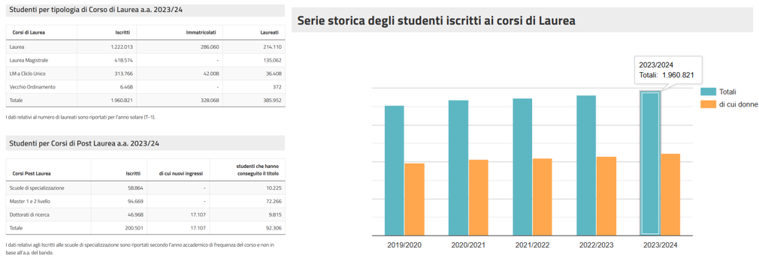
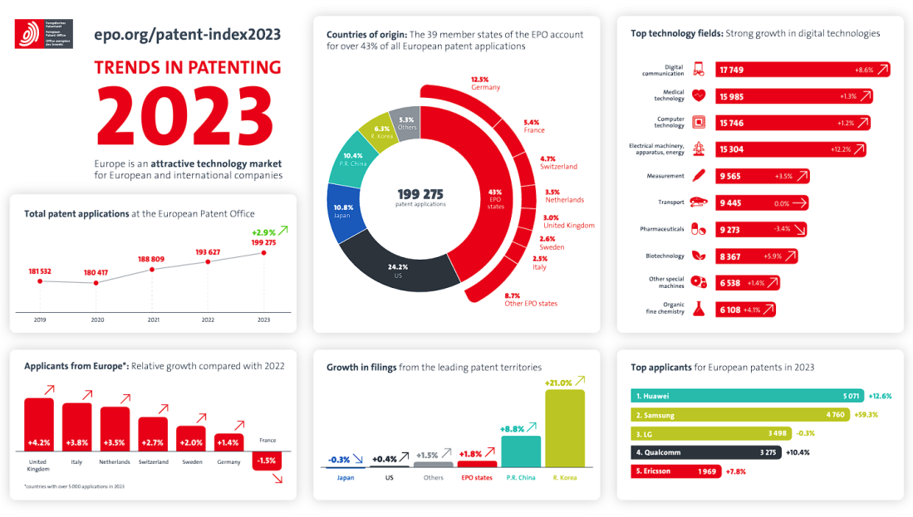
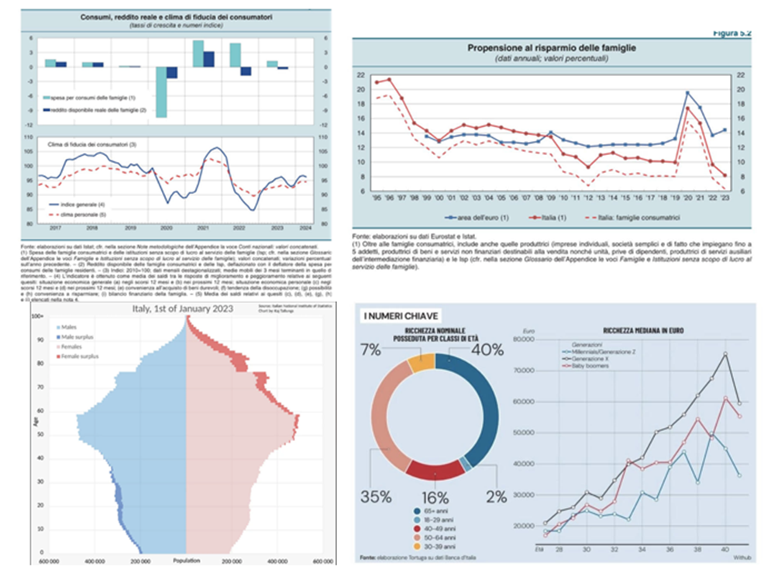
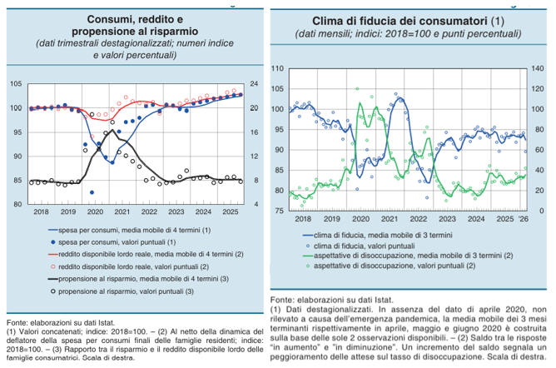
Notes:
Apertura. Il mondo delle professioni è grande e solido: 5,8 milioni di occupati nelle professioni regolamentate, un quarto dell'occupazione italiana, di cui 2,4 milioni nelle professioni ordinistiche. Nel 2023 abbiamo toccato un picco storico di occupati, +1,7% sul 2019. Il sistema si regge su tre pilastri: Ordini, Casse di previdenza e sindacati professionali. Le Casse AdEPP contano 1,6 milioni di iscritti, gestiscono 114 miliardi ed erogano 500.000 pensioni. Ma la solidità di oggi non garantisce quella di domani.

Slide 8
Percorsi: formazione, innovazione, equilibri e tutele
7. percorsi scuola/università/lavoro # proposta: introdurre la possibilità di appositi accordi tra università e ordini professionali, in base ai quali alcune materie possano essere sviluppate all’interno degli studi professionali aderenti, attraverso un programma di lavoro condiviso e certificato che consenta, ai sensi della legislazione europea (VAE), il riconoscimento di crediti formativi specifici ai fini del conseguimento del titolo universitario # benefici: consentirebbe un più agevole orientamento degli studenti verso le attività professionali ordinistiche e, potendo riconoscere tali attività anche al fine di parziale compiuta pratica anticipata, velocizzerebbe l’accesso alle professioni oggi vigenti | 8. spin off universitari e copertura brevettuale # proposta: potenziare/incentivare le opportunità di incubatori e spin off universitari, anche attraverso specifiche agevolazioni finanziarie di sostegno alla registrazione di brevetti con copertura internazionale, enfatizzando la provenienza universitaria e veicolandola nelle fasi produttive e commerciali di sviluppo successivo dei prodotti # benefici: si otterrebbe un maggior accreditamento del/dei poli universitari coinvolti verso il mondo delle imprese per eventuali nuovi progetti futuri, un maggior ricorso a procedure di registrazione di brevetti, sostenendo l’innovazione progettuale, nonché una maggior tutela al “brain in Italy” – e quindi per la nostra economia – attraverso maggiori coperture giuridiche anche in aree geografiche lontane | 9. selezione qualitativa spesa (cd. priority rules) # proposta: data la tendenza demografica in atto, si propone una misura sul versante dell’allocazione della spesa pubblica, con l’introduzione di una normativa cd. di “priority rules” sulle voci di spesa pubblica, cioè una Legge di indirizzo delle priorità politiche di spesa (per ciascun Governo di volta in volta in carica, sui capitoli del bilancio pubblico) # benefici: consentirebbe, in fasi di maggior contrazione della spesa o, invero, in fasi di sua maggiore espansione, che questa non possa essere compressa eccessivamente o, alternativamente, debba essere allocata prioritariamente (in funzione delle tutele costituzionalmente garantite, in primis, e degli obiettivi programmatici, a seguire), su quei capitoli considerati “necessari” ed indicati ”prima” nella “Legge di indirizzo” e soggetti a verifica di rispondenza da parte della Corte dei Conti, ottenendo maggiori tutele a parità di rigore di bilancio
Notes:
Apertura. Il mondo delle professioni è grande e solido: 5,8 milioni di occupati nelle professioni regolamentate, un quarto dell'occupazione italiana, di cui 2,4 milioni nelle professioni ordinistiche. Nel 2023 abbiamo toccato un picco storico di occupati, +1,7% sul 2019. Il sistema si regge su tre pilastri: Ordini, Casse di previdenza e sindacati professionali. Le Casse AdEPP contano 1,6 milioni di iscritti, gestiscono 114 miliardi ed erogano 500.000 pensioni. Ma la solidità di oggi non garantisce quella di domani.

Slide 9
Professioni: tutele, ruolo, reti
1. sharing debito/assicurazioni settoriali # proposta: introdurre degli schemi di mutualizzazione (cd. “sharing”) sia di debito che assicurativi, sostenuti dall’ente associativo ordinistico professionale e/o dai partecipanti volontari # benefici: consentirebbe l’ottenimento di linee di credito e/o forme di copertura assicurative da destinarsi a quei soggetti più fragili, privi di risorse finanziarie proprie, utilizzabili in date circostanze particolari di vita, a tutela degli appartenenti alla/e professione/i | 2. ruoli di attestazione pubblica sostitutiva # proposta: semplificazione burocratica che porti il riconoscimento ai soggetti professionisti ordinistici, ciascuna professione per le proprie materie, la possibilità di rilasciare attestazioni sostitutive a quelle rilasciate da enti pubblici (Comuni, Catasto, Inps, Ade, Dogane, etc.) e richieste per Legge nell’ambito di pratiche/procedure svolte dai medesimi professionisti # benefici: tempi/costi per i cittadini e le imprese, riconoscimento di ruolo per le professioni ordinistiche, riduzione oneri per lo Stato | 3. promozione reti professionali interdisciplinari # proposta: completamento dell’implementazione di un modello - strutturato normativamente - di “rete professionale interdisciplinare”, anche in termini di co-datorialità. # benefici: tale modello organizzativo, non sovrapponendosi agli schemi tipici di esercizio delle singole professioni, avrebbe lo scopo di integrare realtà professionali diverse e/o diversamente collocate a livello territoriale nel Paese, consorziando investimenti strutturali e accesso alle fonti finanziarie, generando migliori opportunità di crescita professionale delle singole strutture partecipanti, che resterebbero indipendenti e soggette alle rispettive norme ordinistiche, ma coprendo tutto il territorio nazionale e riducendo il gap centri/periferie
Notes:
Apertura. Il mondo delle professioni è grande e solido: 5,8 milioni di occupati nelle professioni regolamentate, un quarto dell'occupazione italiana, di cui 2,4 milioni nelle professioni ordinistiche. Nel 2023 abbiamo toccato un picco storico di occupati, +1,7% sul 2019. Il sistema si regge su tre pilastri: Ordini, Casse di previdenza e sindacati professionali. Le Casse AdEPP contano 1,6 milioni di iscritti, gestiscono 114 miliardi ed erogano 500.000 pensioni. Ma la solidità di oggi non garantisce quella di domani.

Slide 10
GRAZIE PER L’ATTENZIONE
Notes:
Apertura. Il mondo delle professioni è grande e solido: 5,8 milioni di occupati nelle professioni regolamentate, un quarto dell'occupazione italiana, di cui 2,4 milioni nelle professioni ordinistiche. Nel 2023 abbiamo toccato un picco storico di occupati, +1,7% sul 2019. Il sistema si regge su tre pilastri: Ordini, Casse di previdenza e sindacati professionali. Le Casse AdEPP contano 1,6 milioni di iscritti, gestiscono 114 miliardi ed erogano 500.000 pensioni. Ma la solidità di oggi non garantisce quella di domani.

